Slide 1
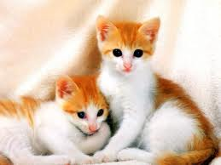
শুভেচ্ছা

Slide 2
শিক্ষক পরিচিতি
মোঃ রবিউল ইসলাম
সহকারী শিক্ষক
বড়াইবাড়ী সরকারি প্রাথমিক বিদ্যালয়
গঙ্গাচড়া ,রংপুর ।

Slide 3
পাঠ পরিচিতি
শ্রেণিঃ- ৫ম
বিষয়ঃ- বাংলা
পাঠের শিরোনামঃ- সুন্দর বনের প্রাণী।
পাঠ্যাংশঃ- বিশ্ব------ করে না।

Slide 4
শিখনফল
১। প্রমিত উচ্চারণে পড়তে পারবে । ২। সুন্দর বনের প্রাণী সম্পর্কে বলতে পারবে
৩। যুক্ত বর্ণ ভেঙ্গে নতুন শব্দ বলতে পারবে । ৪। নিজের দেখা প্রাণী সম্পর্কে ৫ টি বাক্য লিখে আনতে পারবে ।

Slide 5
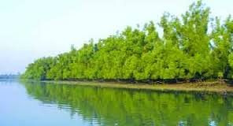
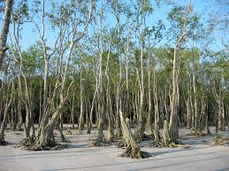
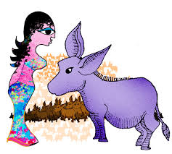

Slide 6
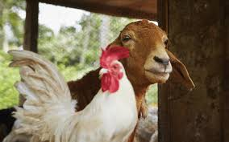
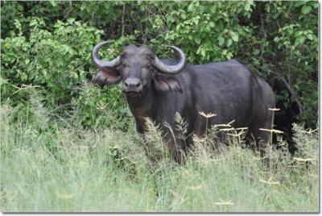
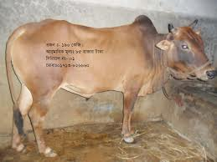
পরিচিত প্রাণী দেখিয়ে

Slide 7
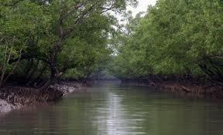
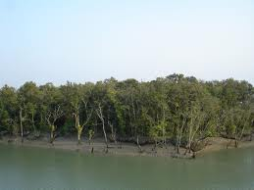
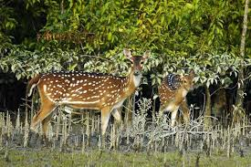
শিরোনাম ঘোষণা

Slide 8
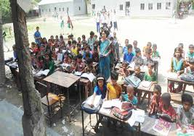
শিক্ষকের আদর্শ পাঠ

Slide 9
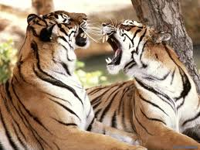
রয়্যাল বেঙ্গল টাইগার

Slide 10
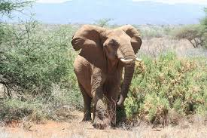
হাতি

Slide 11
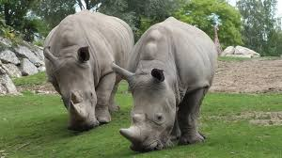
গণ্ডার

Slide 12
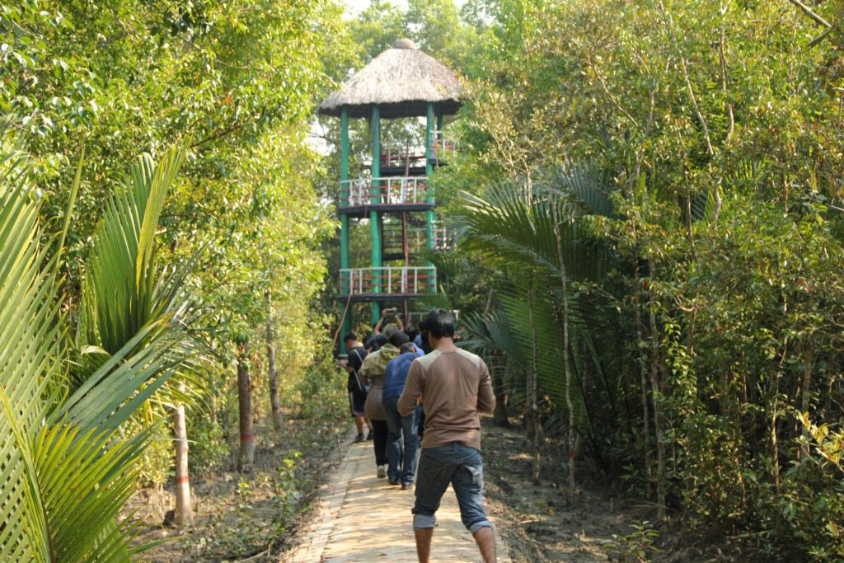
সুন্দর বন

Slide 13
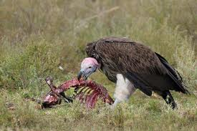
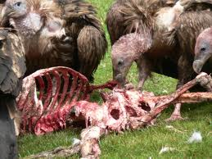
শকুন

Slide 14
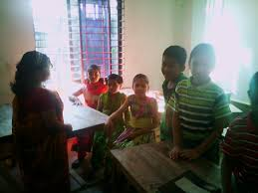
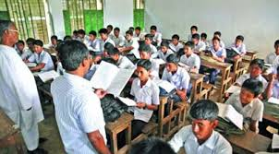
নিরাময়

Slide 15
মূল্যায়ন
১। রয়্যাল বেঙ্গল টাইগার সম্পর্কে লিখতে পারবে ।
২। শকুন কিভাবে আমাদের উপকার করে ?
৩। বাংলাদেশের কোন অঞ্চলে হাতি পাওয়া যায়?

Slide 16
পরিকল্পিত কাজ
তোমার দেখা ১টি প্রাণী সম্পর্কে ৫ টি বাক্য বাড়ী থেকে লিখে আনবে ।

Slide 17
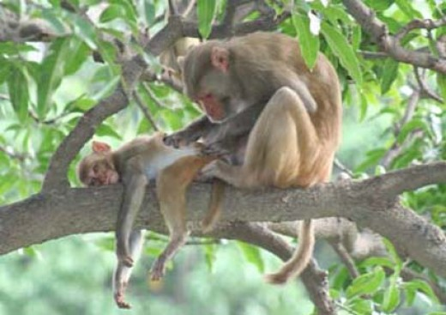
ধন্যবাদ

